Slide 1
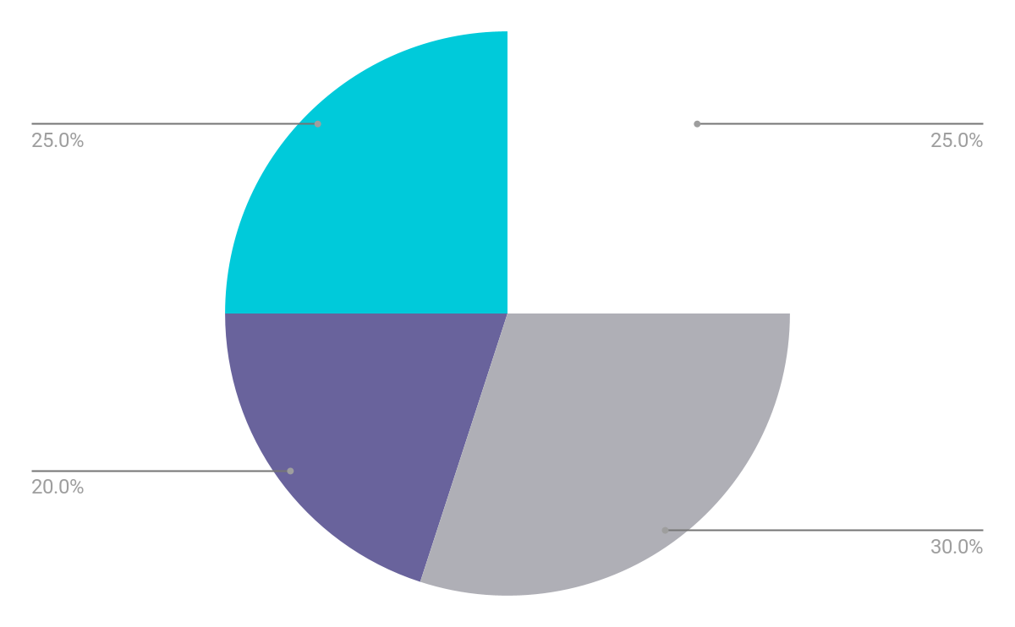
ВЫРУЧКА ПО КВАРТАЛАМ
Q1
Январь - март
Q2
Апрель - Июнь
Q3
Июль - Сентябрь
Q4
Октябрь-Декабрь
Перейдите по ссылке на графике, чтобы изменить его данные, а затем вставьте новые сюда. Для доп. информации нажми здесь

